Slide 1

Menerapkan Voucher Marketing untuk Strategi Bisnis

Slide 2


Problem
Kurangnya loyalitas dari pelanggan di Salt Game Store

Slide 3

New customers

Slide 4
Old customers

Slide 5


Cara Meningkatkan
Loyalitas
Beri Reward atau Diskon
Bangun Kepercayaan (Trust)
Kembangkan Hubungan Lebih Dekat
Berikan Pelayanan yang Jauh Melebihi
Ekspektasi Pelanggan

Slide 6

Dikutip dari Bisnis.com bahwa, “sebuah survei mengungkapkan peluang pelanggan yang loyal berbelanja 250% lebih tinggi dibandingkan pelanggan biasa.”

Slide 7

#
Solution

Slide 8

Program Voucher
BASIC
PREMI
ULTI
Get disc 5% for Second Game
Get disc 15% for Service Console
Get disc 30% for Accessories & New Game

Slide 9


Predicted growth
Old Customers
30%
Pembeli lama membeli kembali product di salt game store
Sale
70%
Menaikan penjualan produk

Slide 10

#
Services

Slide 11




Our services
Customer
Api get and store
Transaction
Api get and store
Voucher
generate voucher

Slide 12
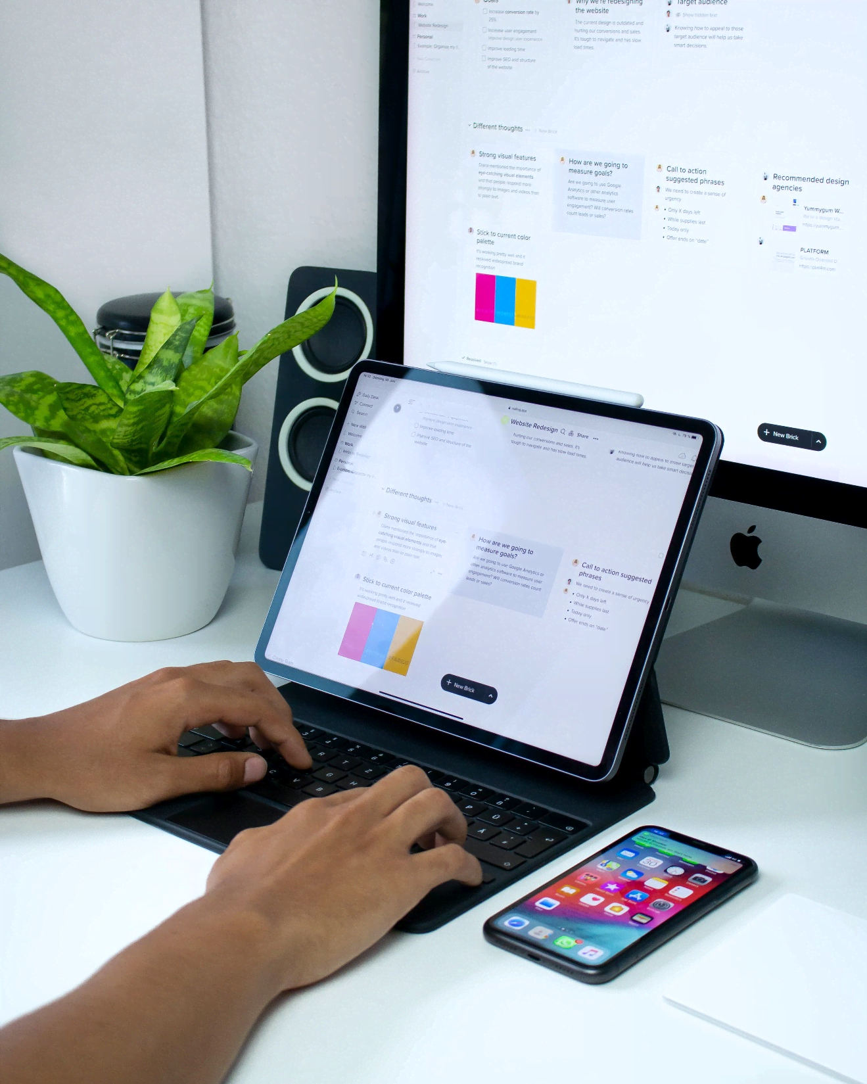





Tools
Golang
Postman
Swagger
Mysql
Redis

Slide 13
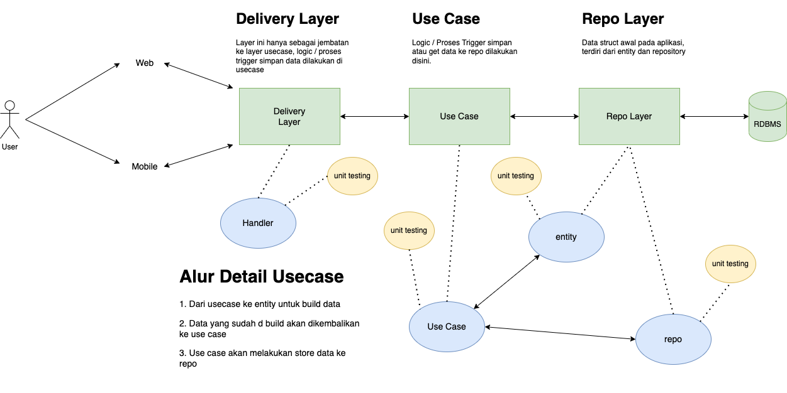
Architecture

Slide 14
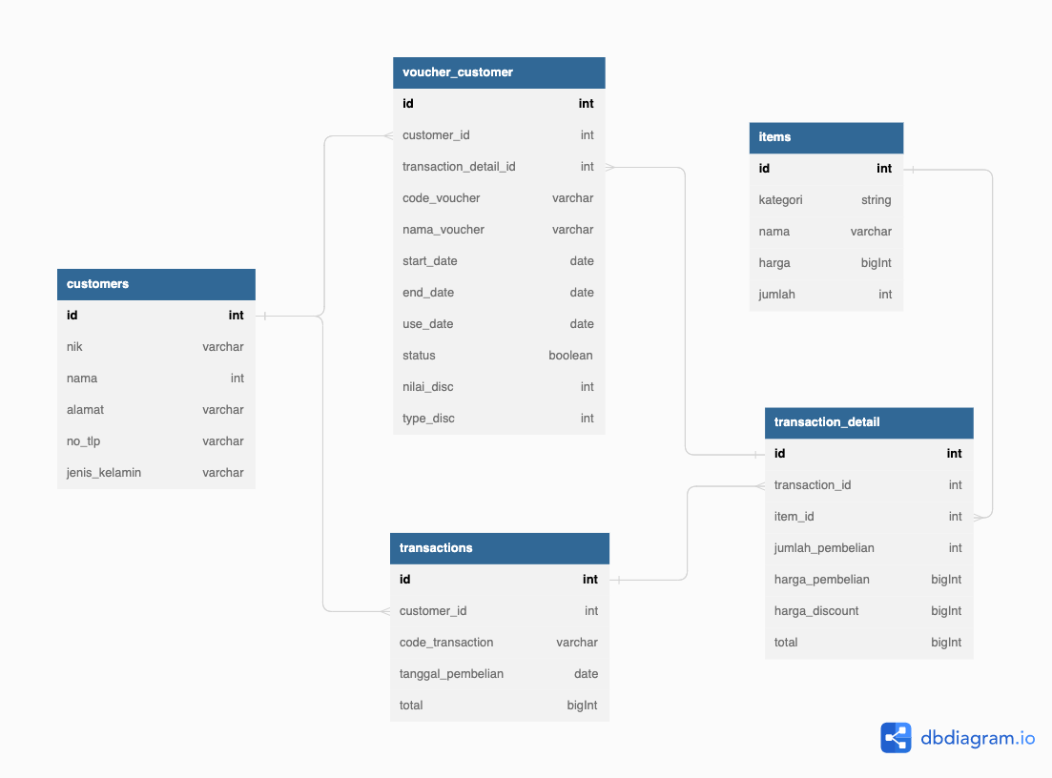
Design DB

Slide 15
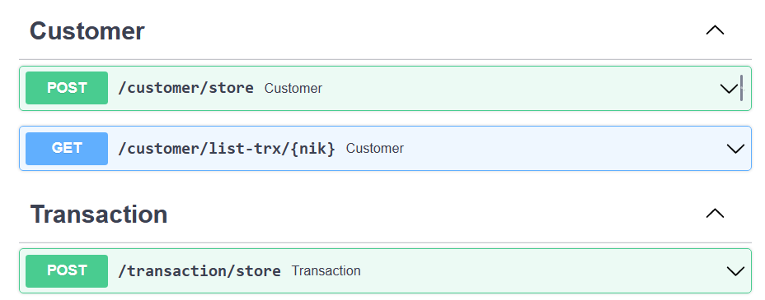
List API Customer
LIHAT DETAIL

Slide 16
Flow API Customer
Show

Slide 17
Flow API Transaction
Show

Slide 18
01
Demo

Slide 19
02
Demo

Slide 20
03
Demo

Slide 21

THANKS

